Slide 1


Escondido entre las alturas de la Cordillera de los Andes, en el rincón más suroccidental de Bolivia, se encuentra la Reserva Nacional de Fauna Andina Eduardo Avaroa, el área protegida más visitada del país, con por lo menos 30.000 visitantes al año.
Las montañas de la Reserva son las montañas andinas más altas de la frontera de Bolivia con Chile y Argentina. Están salpicadas con volcanes en erupción, fuentes termales, géiseres humeantes y fumarolas. Es el área protegida más importante en términos de afluencia turística del departamento de Potosí
La Reserva Nacional de Fauna Andina Eduardo Avaroa tiene una excepcional belleza escénica que hace que sea uno de los centros más importantes de atracción turística de Bolivia. Ecológicamente se caracteriza por los extensos desiertos helados y la pradera altoandina semidesértica, existen además lagunas saladas de origen glacial, bofedales y turberas. Entre las lagunas se destacan la Laguna Colorada (que es sitio oficial RAMSAR) y la Laguna Verde. Un especial atractivo constituyen las enormes colonias nidificantes de flamencos. Otros valores de interés constituyen los extraños paisajes y formaciones eólicas sobre rocas basálticas e ignimbritas, gigantescos volcanes, aguas termales y géyseres o fumarolas. El Salar de Uyuni se encuentra en su región de influencia. La población del Area es de origen aymara, que fue conquistada por los incas, los cuales impusieron su cultura e idioma
Creó: Jeremías
Para: mis pps
Música: Camino de Altura-Instrumental

Slide 2
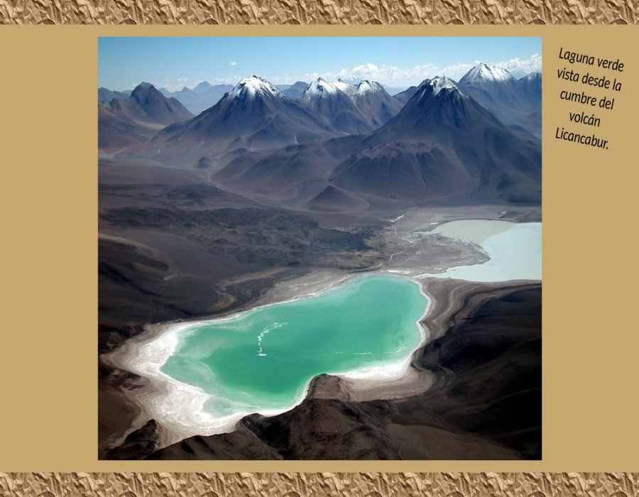

Slide 3
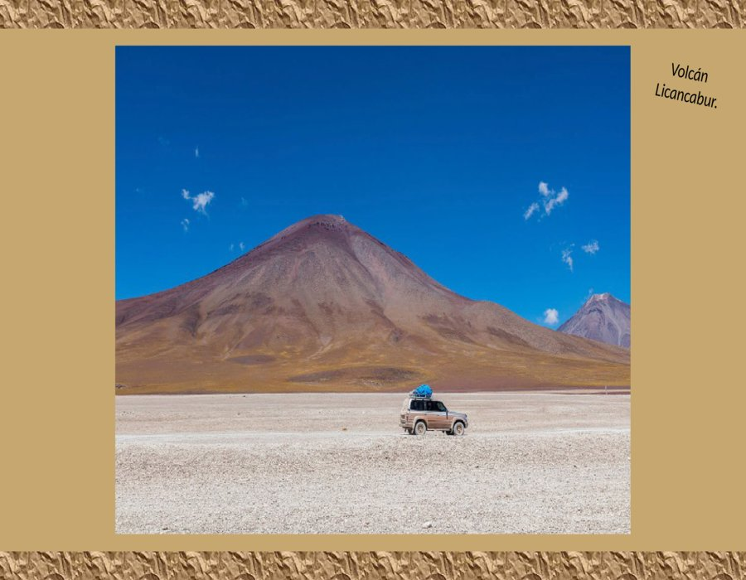

Slide 4
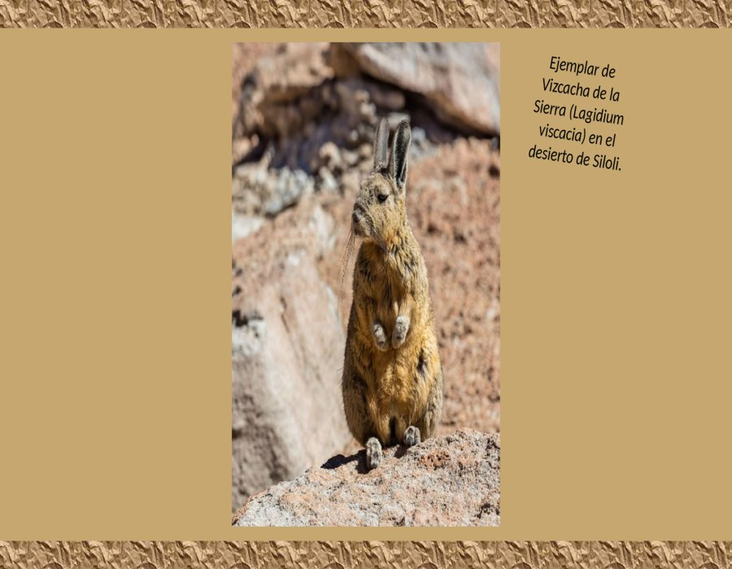

Slide 5
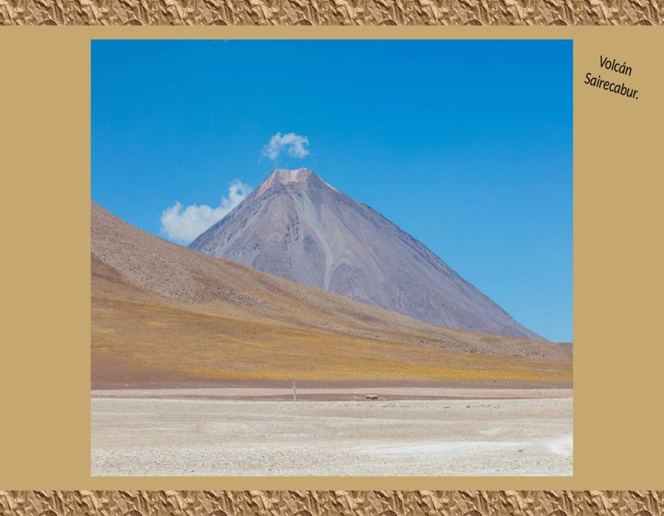

Slide 6
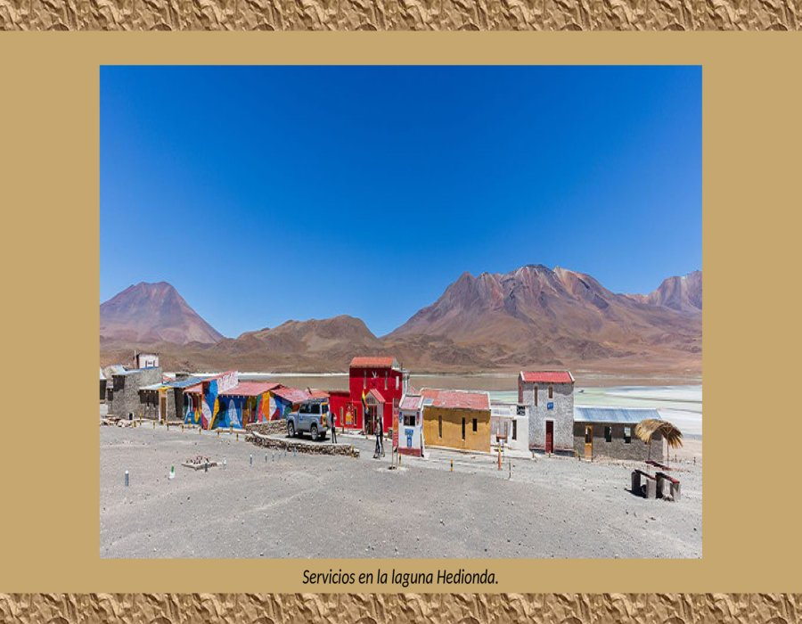

Slide 7
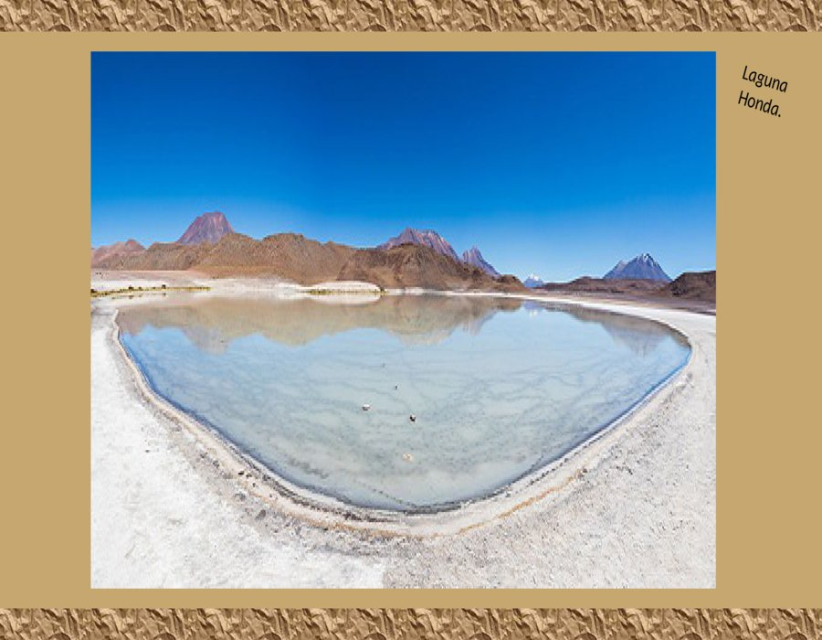

Slide 8
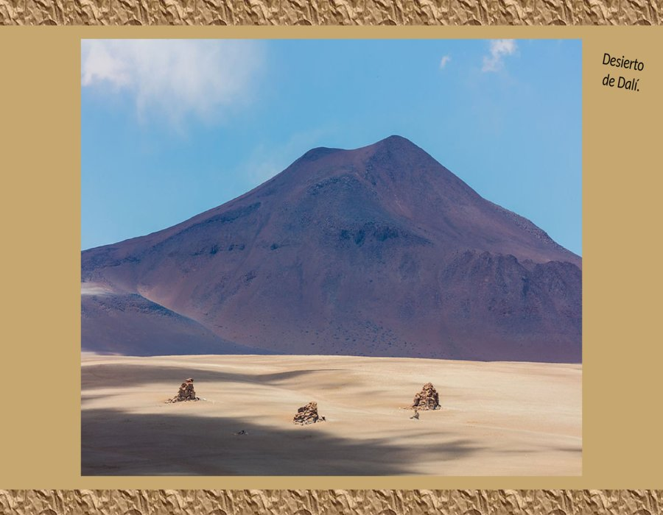

Slide 9
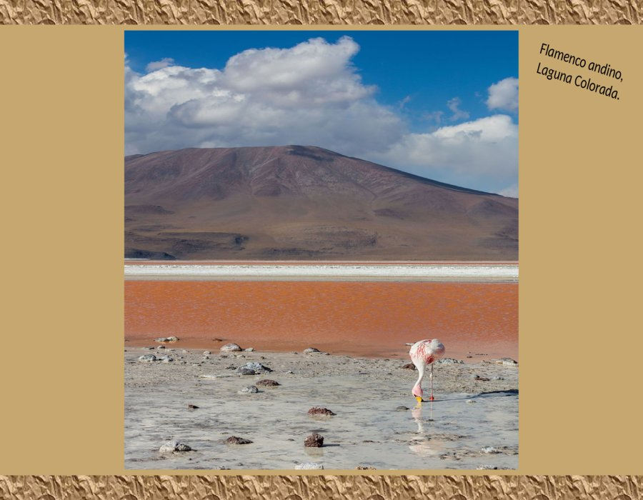

Slide 10
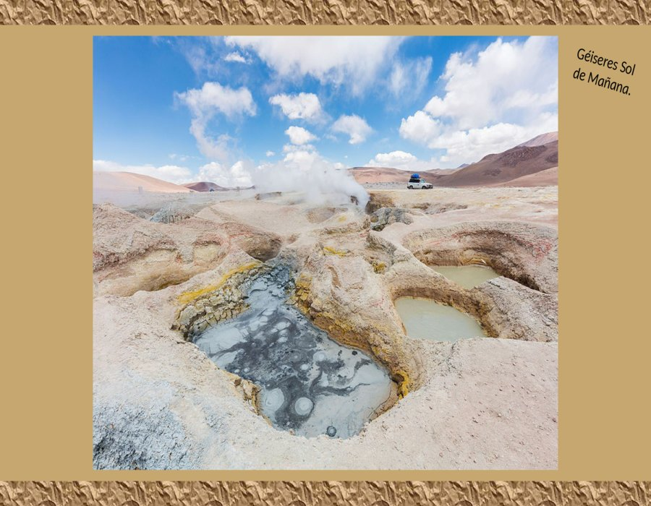

Slide 11
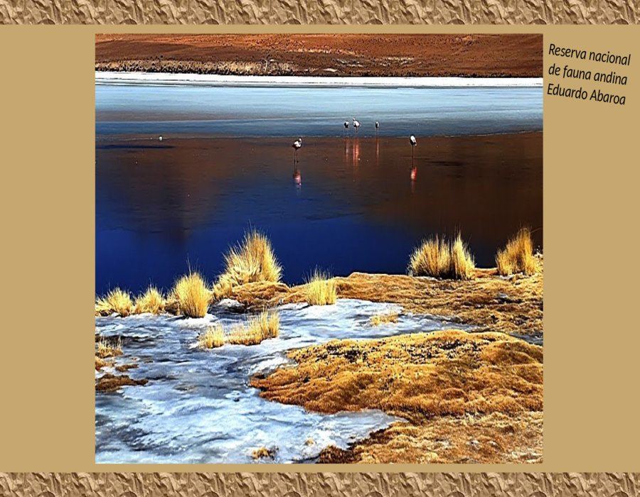

Slide 12
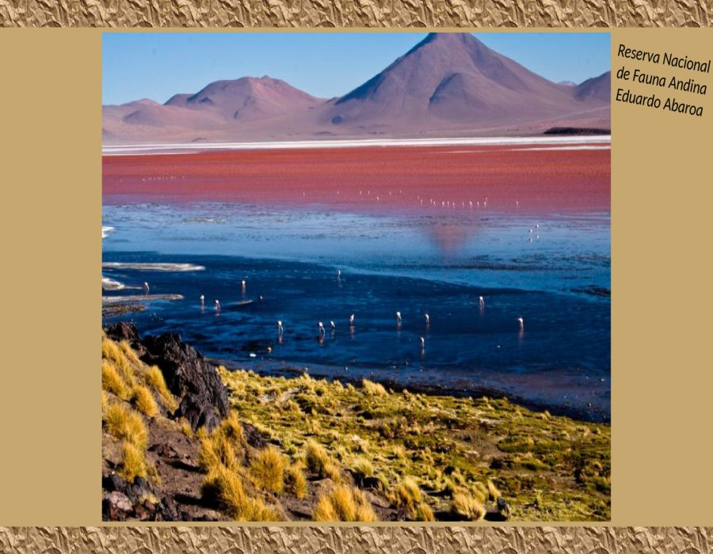

Slide 13
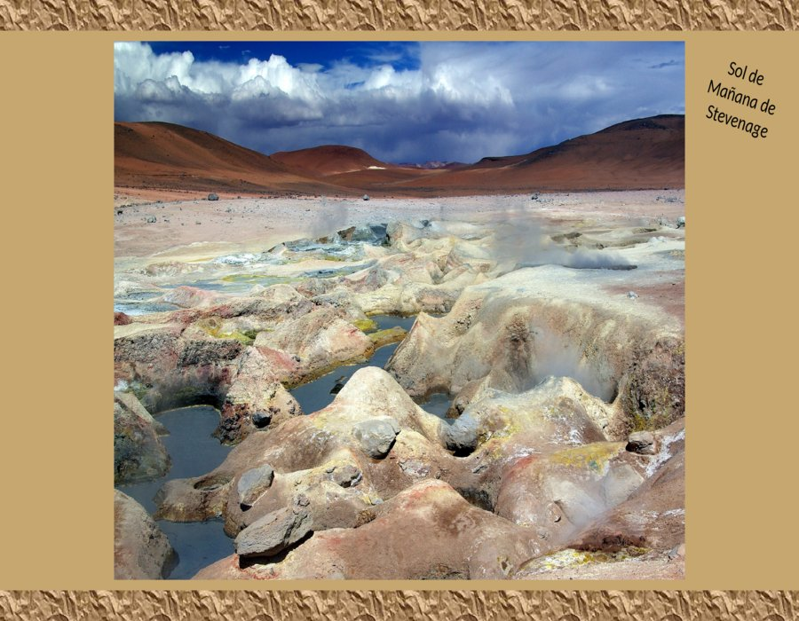

Slide 14
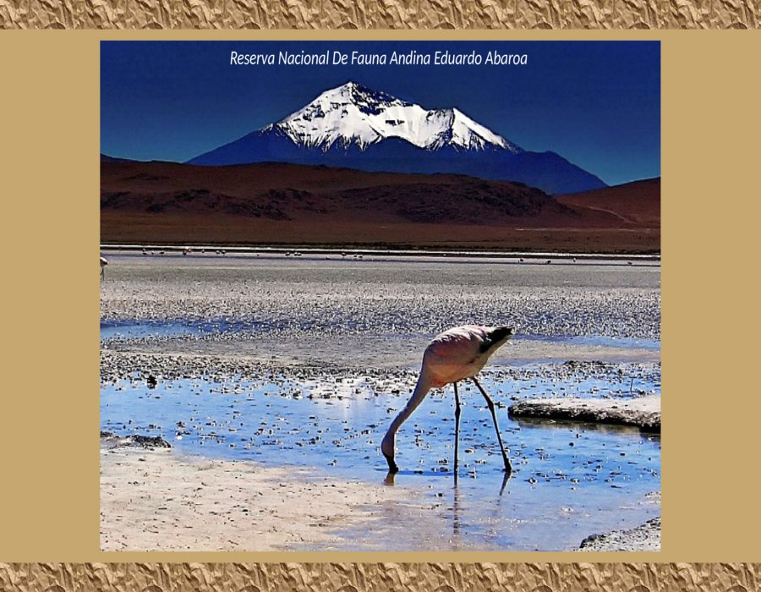

Slide 15
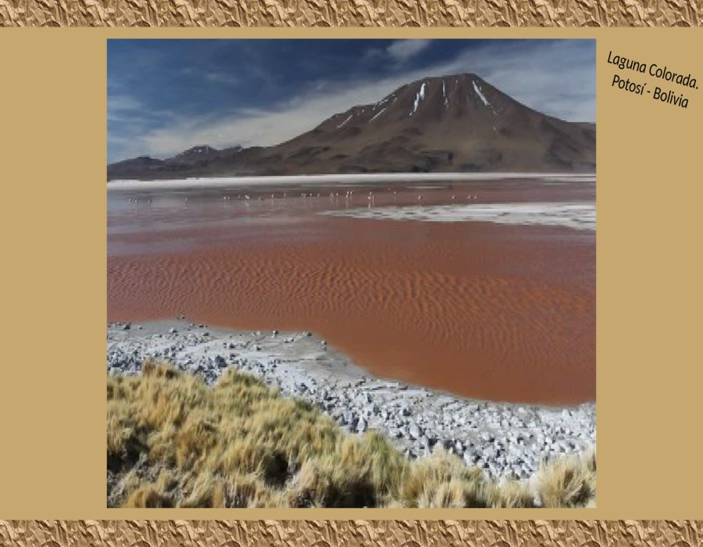

Slide 16
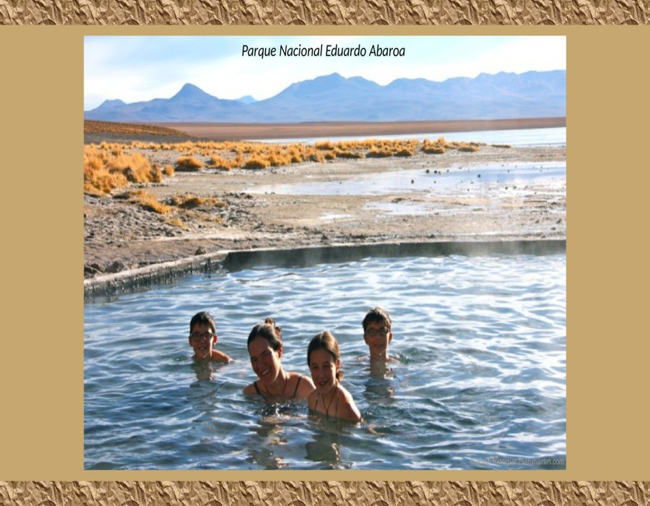

Slide 17
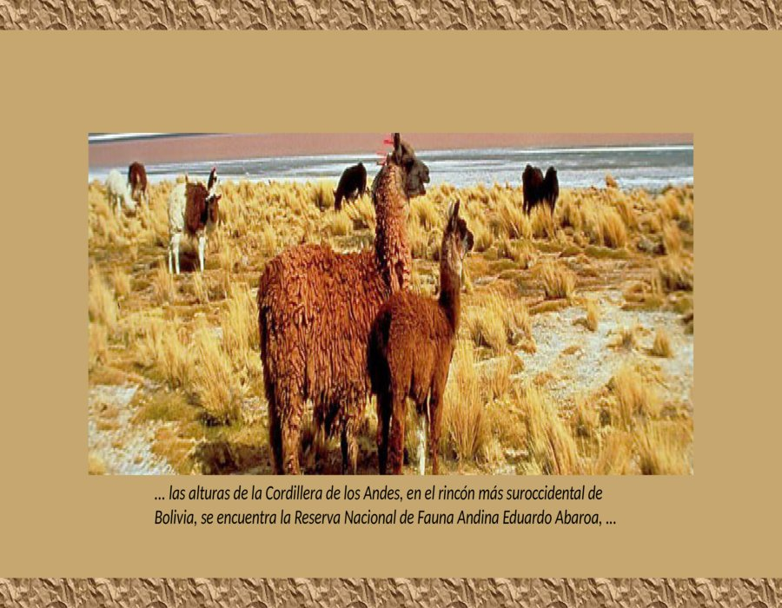

Slide 18
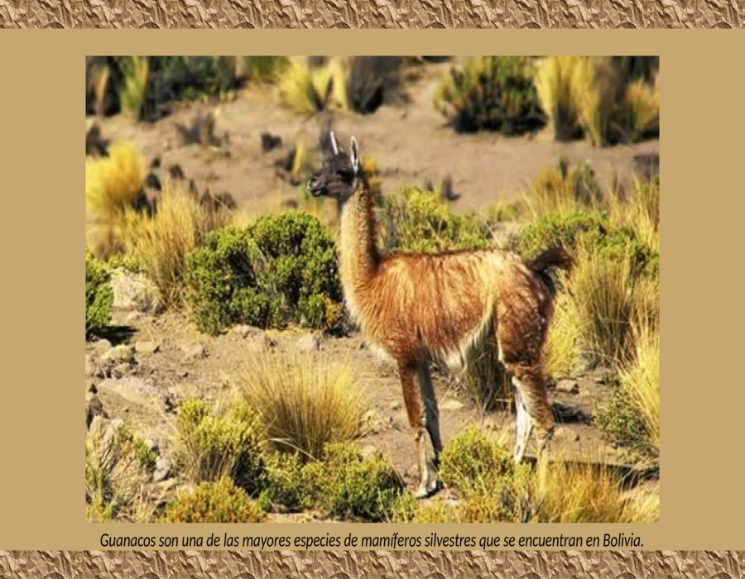

Slide 19
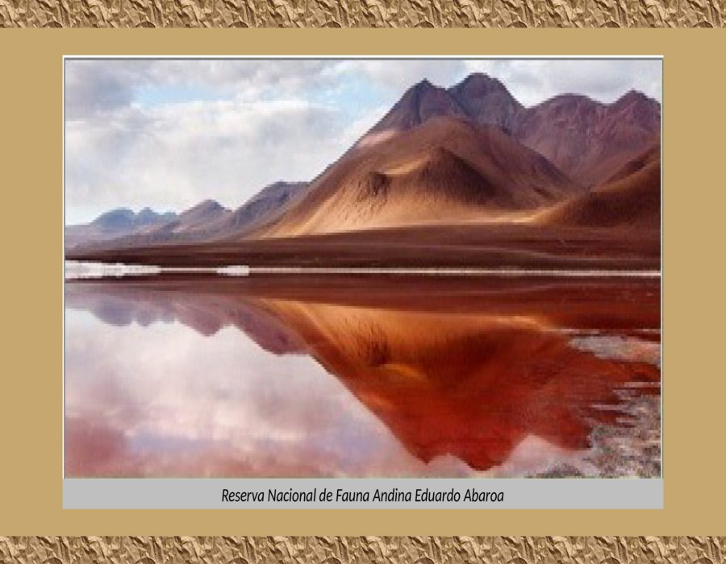

Slide 20
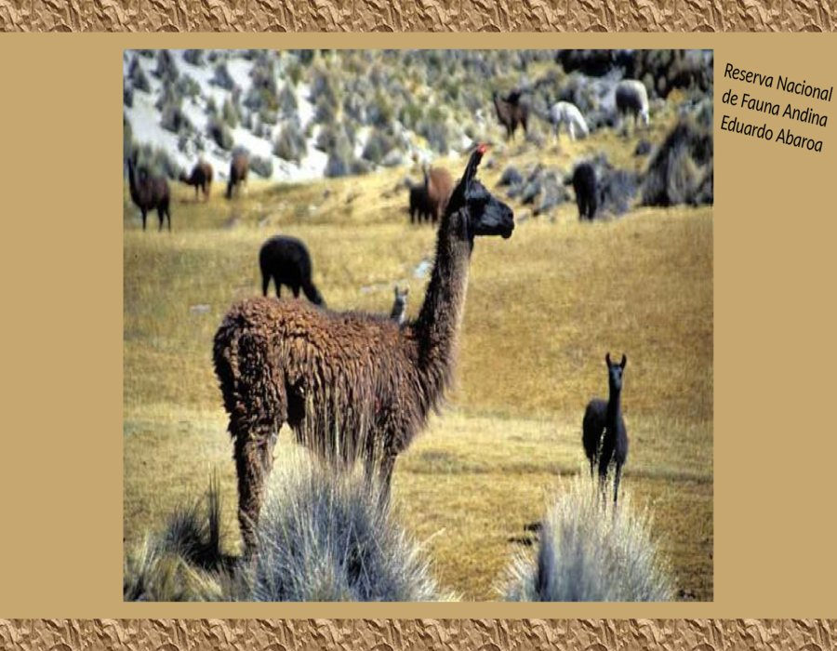

Slide 21
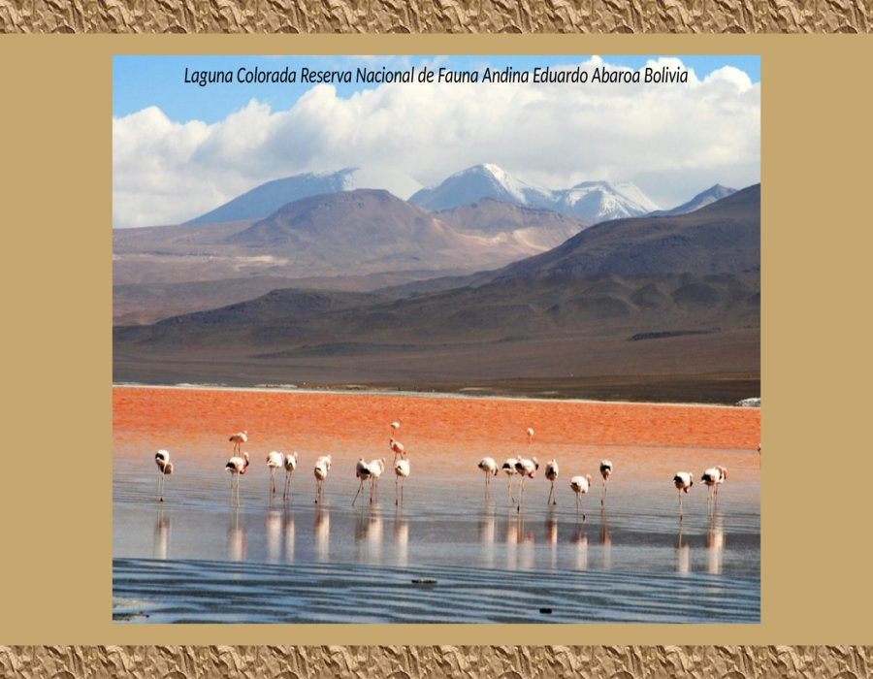

Slide 22
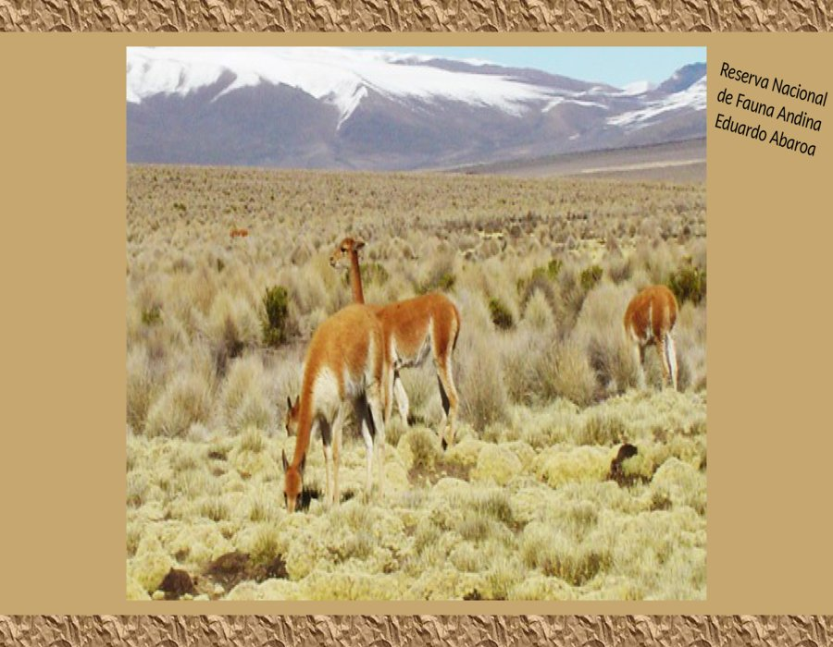

Slide 23
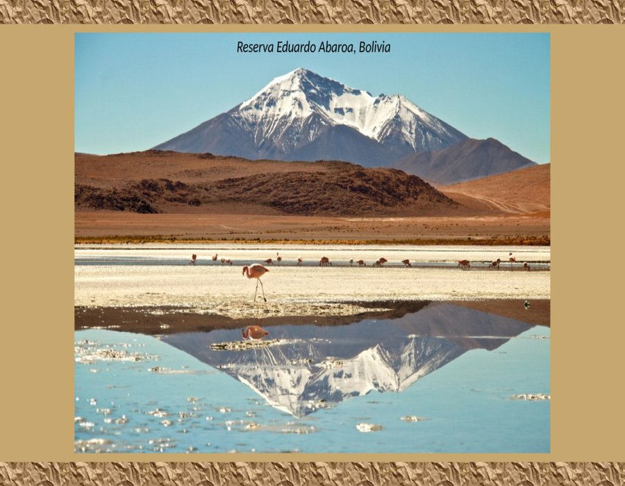

Slide 24
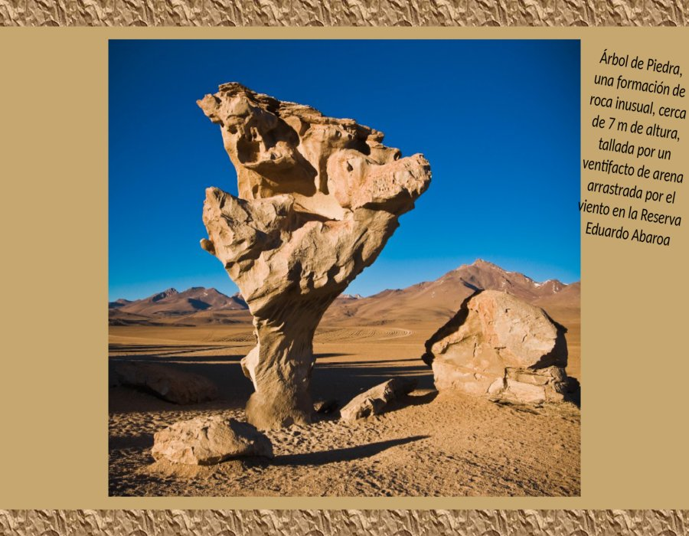

Slide 25
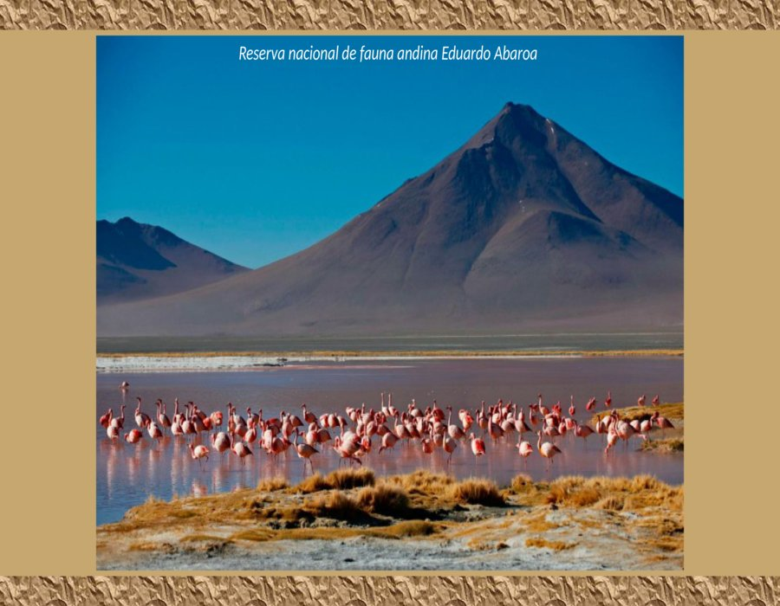

Slide 26
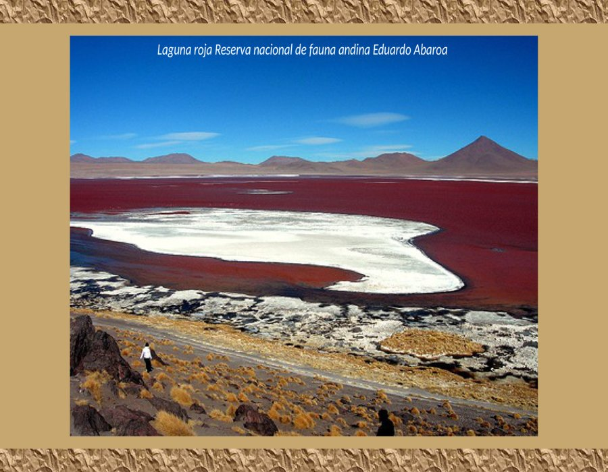

Slide 27
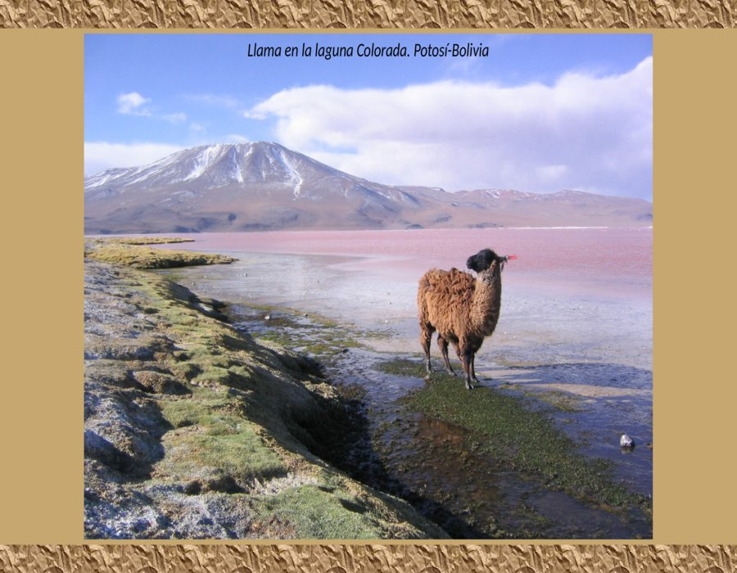

Slide 28
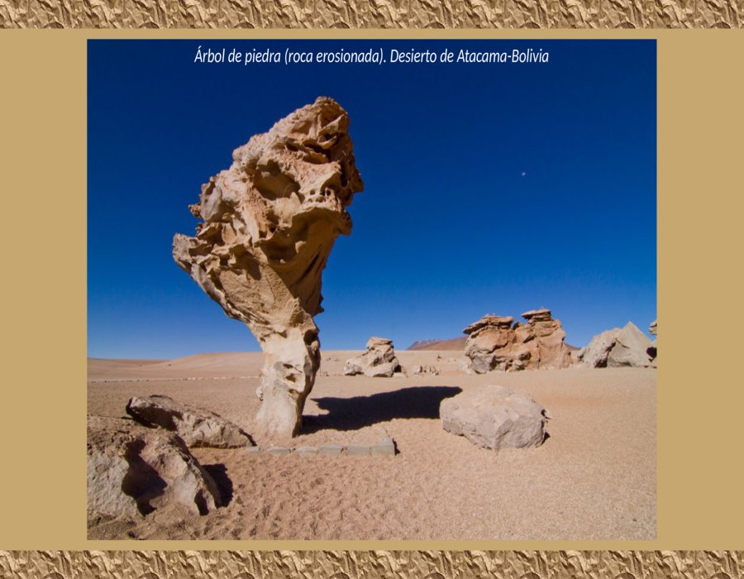

Slide 29
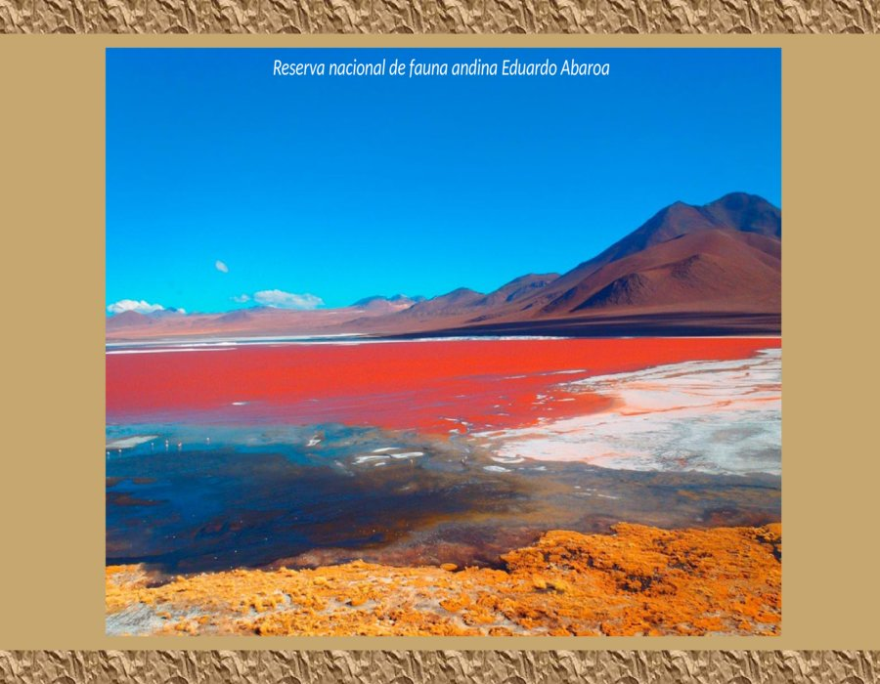

Slide 30
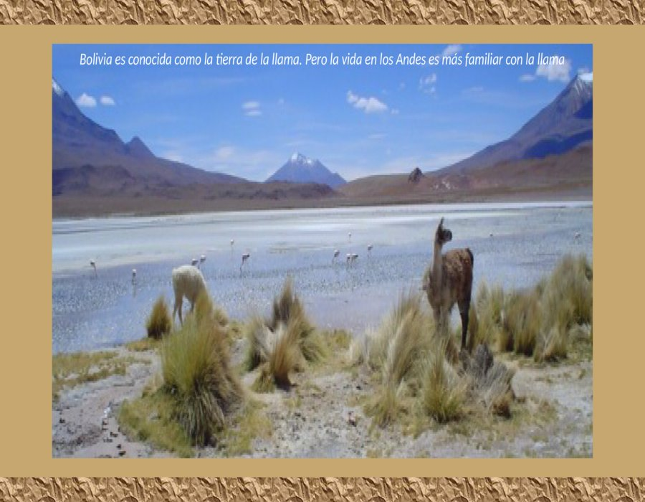

Slide 31
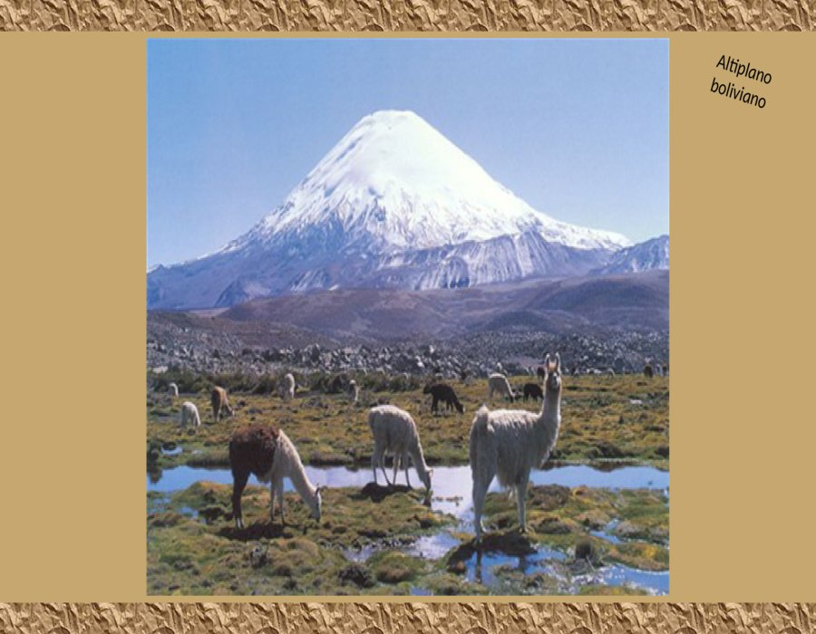

Slide 32
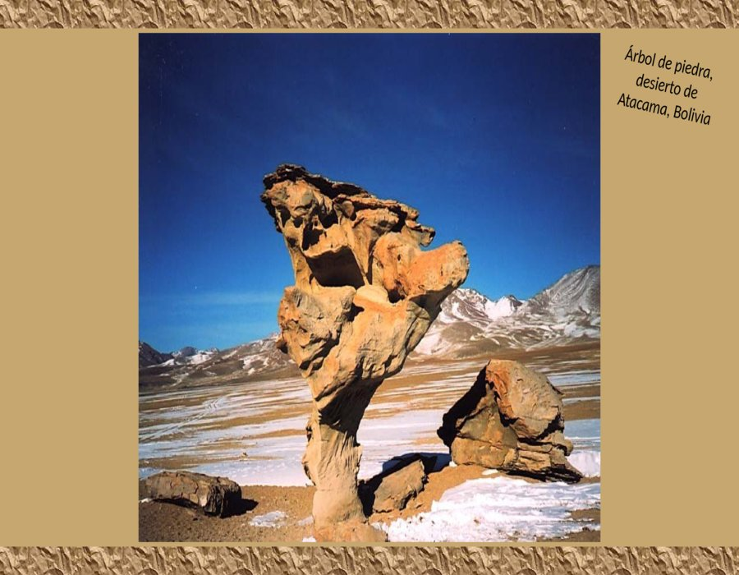

Slide 33
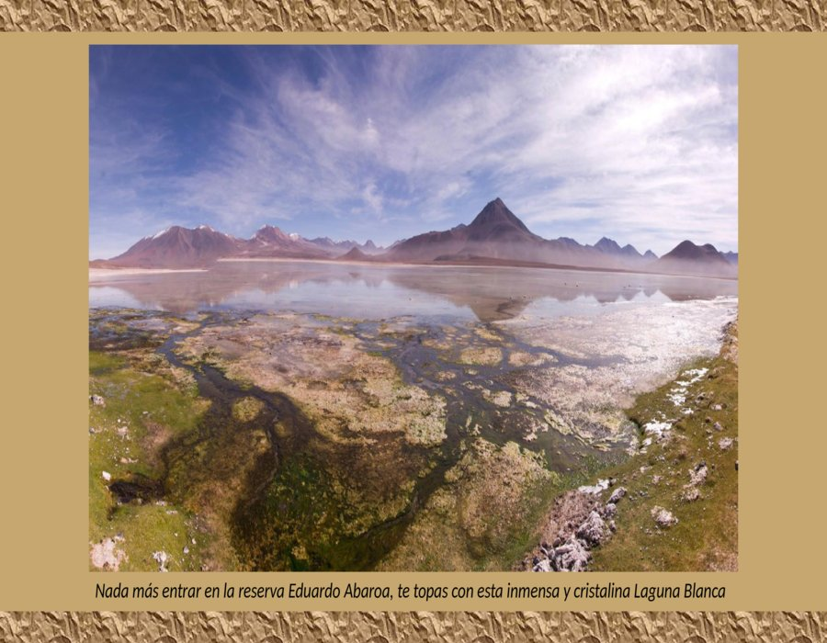

Slide 34
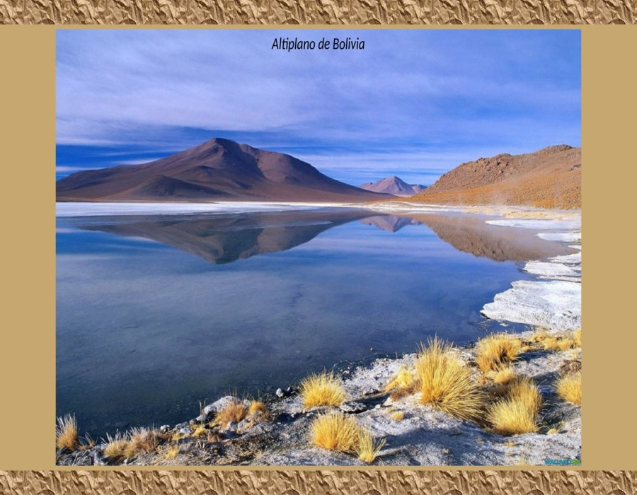

Slide 35
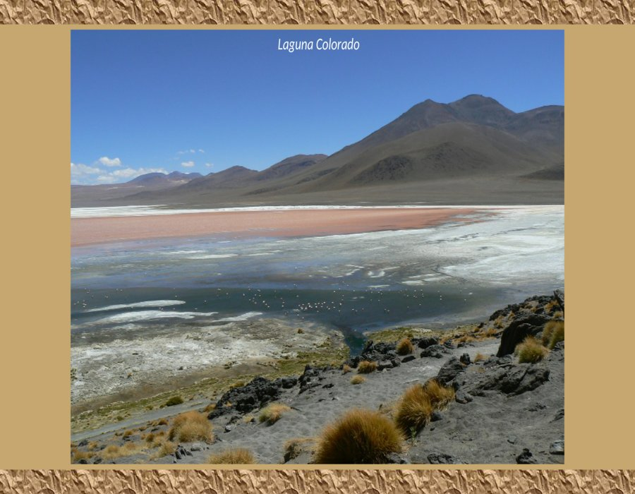

Slide 36
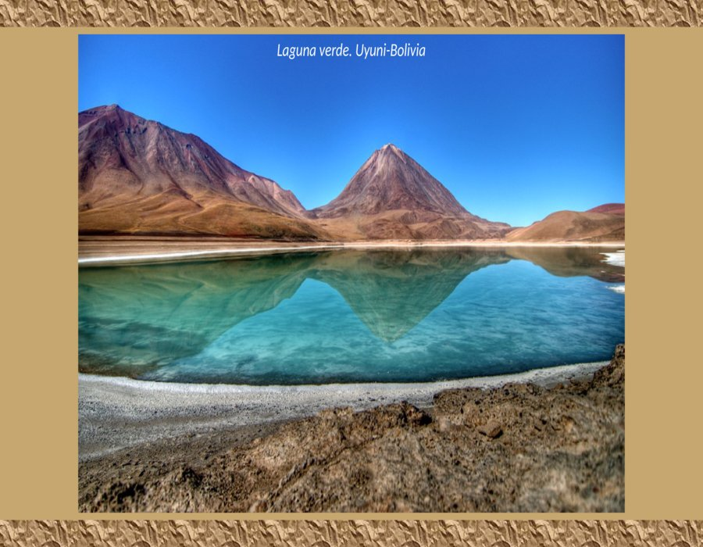

Slide 37
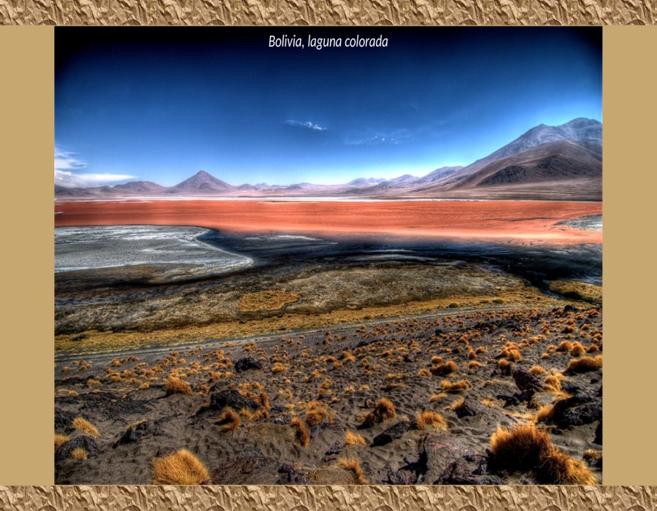

Slide 38
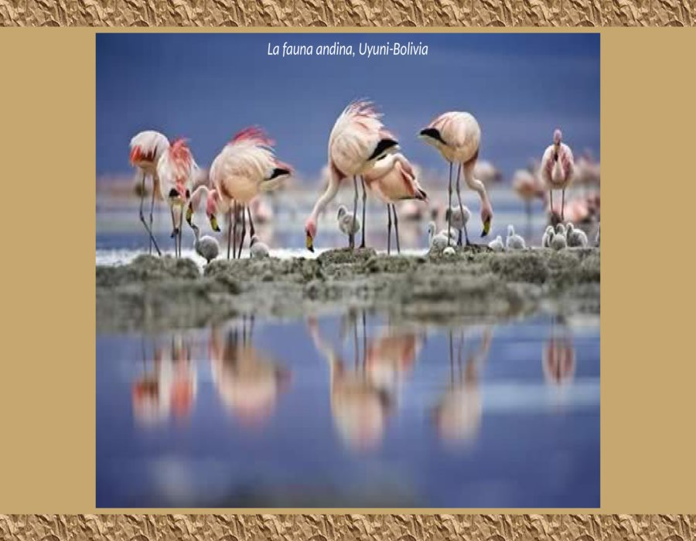

Slide 39
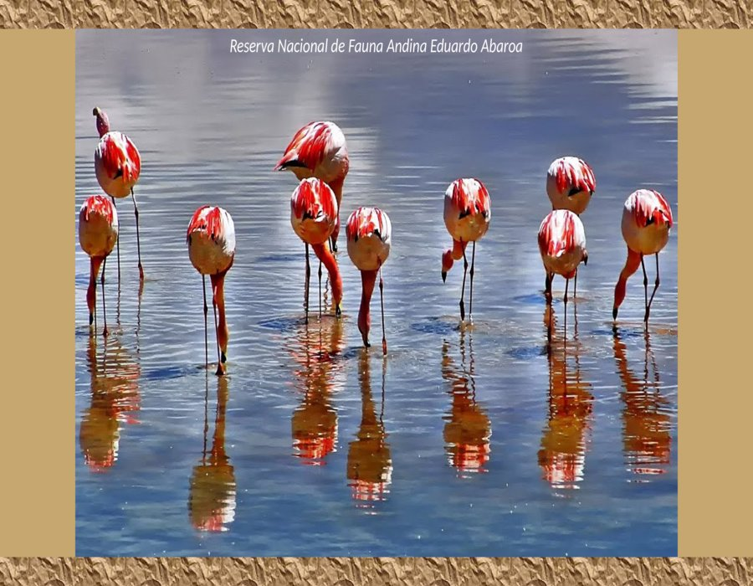

Slide 40
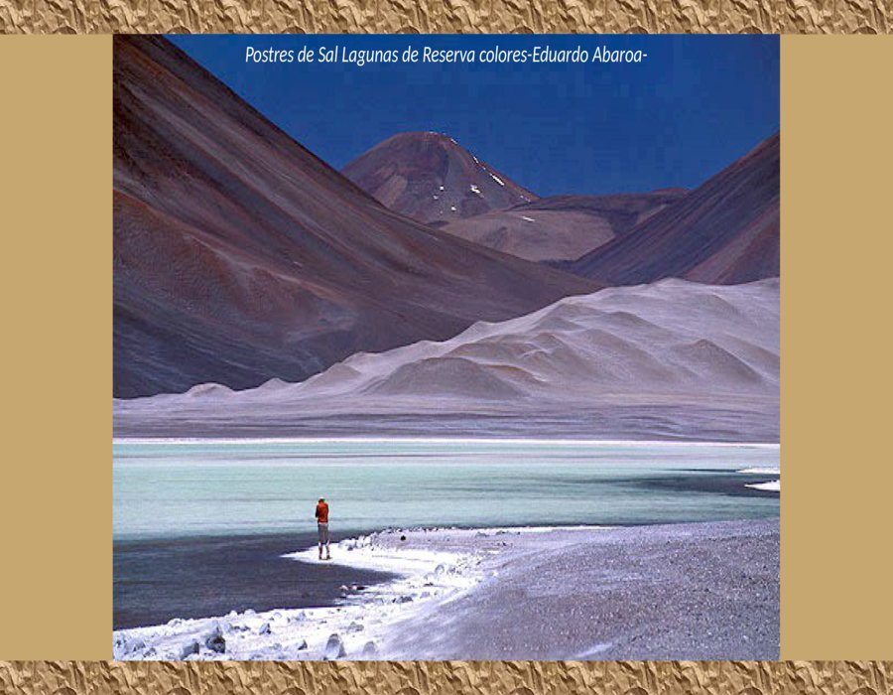

Slide 41
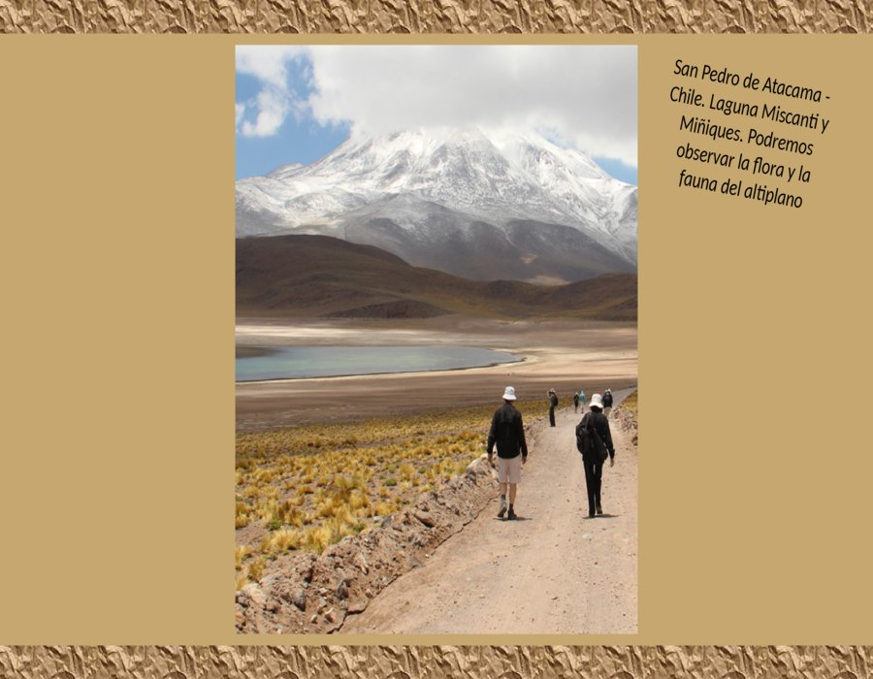

Slide 42
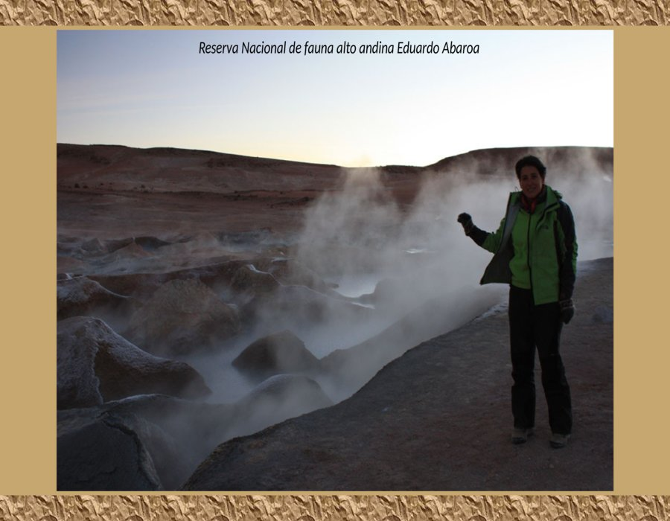

Slide 43
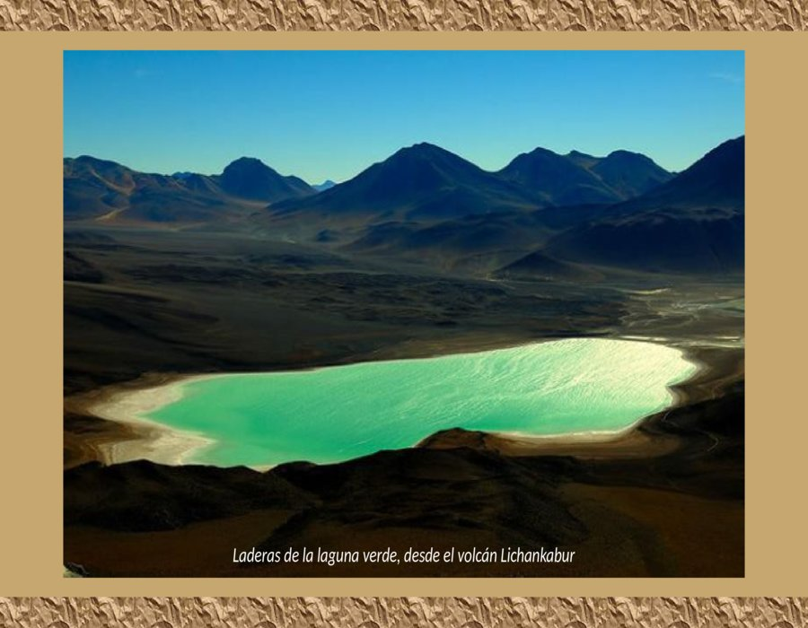

Slide 44
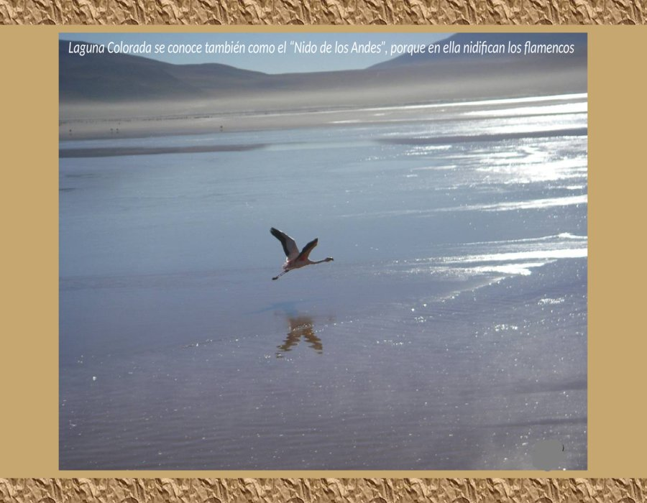

Slide 45
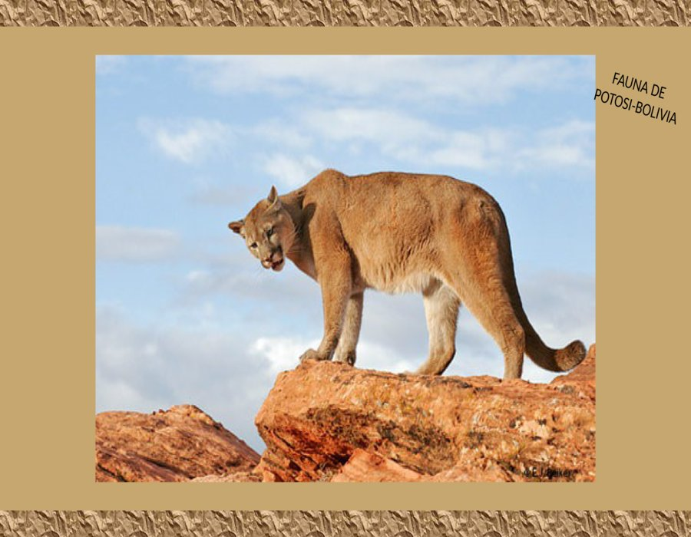

Slide 46
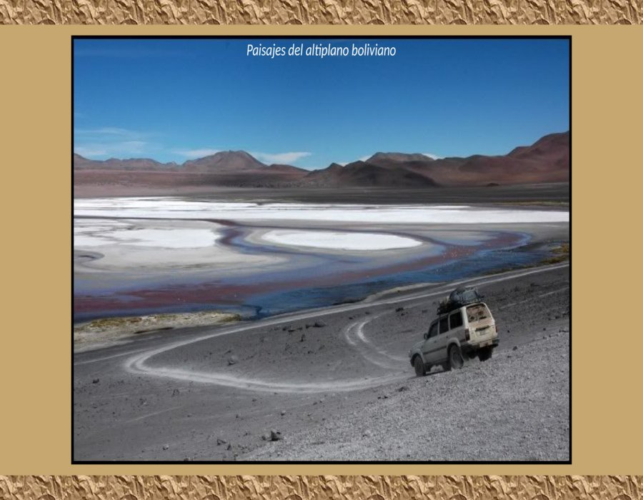

Slide 47
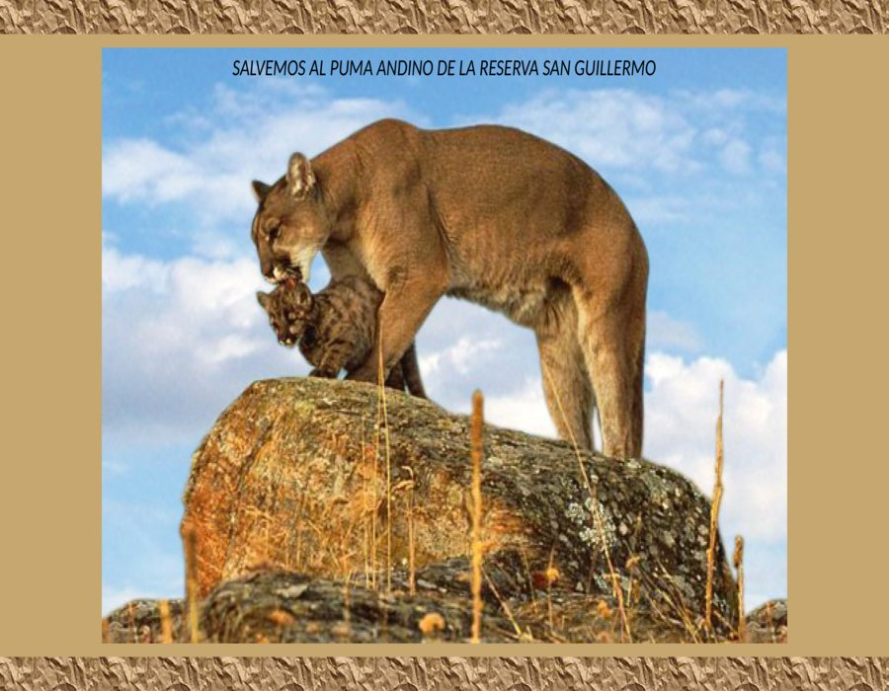

Slide 48
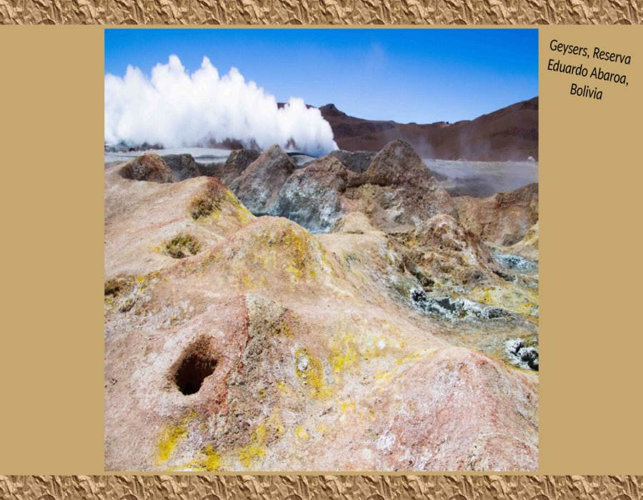

Slide 49
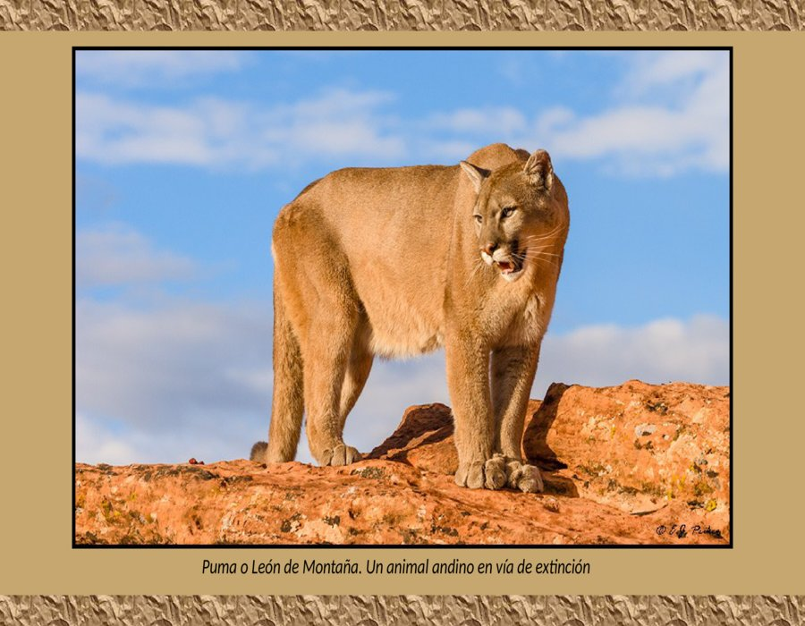

Slide 50
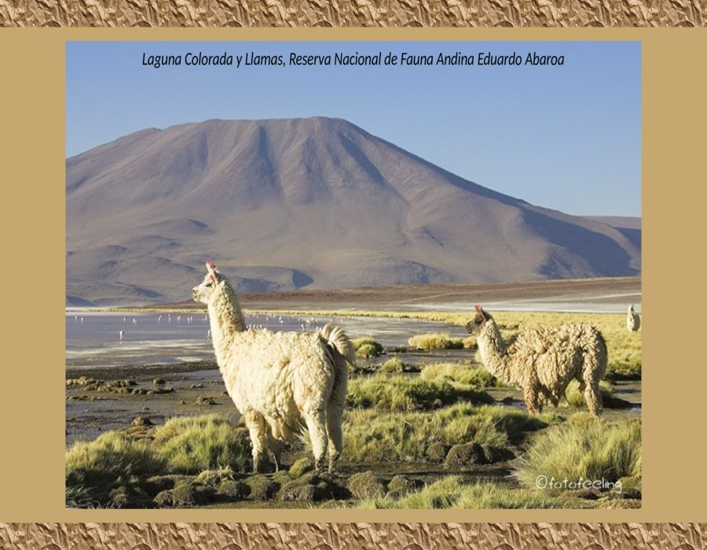

Slide 51
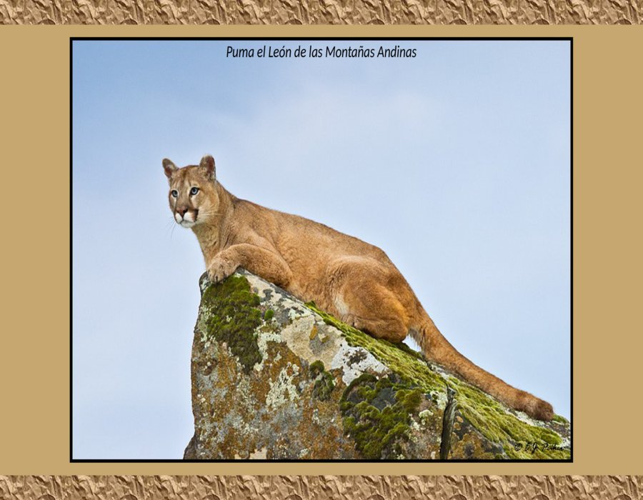

Slide 52


Slide 53


Slide 54


Slide 55


Slide 56


Slide 57


Slide 58


Slide 59


Slide 60


Slide 61


Slide 62


Slide 63


Slide 64


Slide 65


Slide 66


Slide 67


Slide 68


Slide 69


Slide 70


Slide 71


Slide 72







¿Te ha gustado?
Puedes ver más entrando
Aquí
Además puedes recibir powerpoints en tu correo electrónico suscribiéndote aquí:

